Slide 1


Współdzielenie i współpraca w aglomeracji szczecińskiej
Daniel Wacinkiewicz
Zastępca Prezydenta Miasta Szczecin
Notes:
Współdzielenie i współpraca w aglomeracji szczecińskiej jest nową wartością. Patrzymy na aglomerację szczecińską przez pryzmat wspólnej przestrzeni, potrzeb mieszkańców oraz integrowania przestrzeni, działań, korzyści i kosztów.

Slide 2
Nowa jakość w zarządzaniu miastem
Zarządzanie zmianą poprzez ekonomię współdzielenia i współpracy
Nowe podejście pozwala na optymalizację środków, współdzielenie usług, zasobów i dostępu oraz integrowanie planowania i lepsze zarzadzanie ryzykiem
SSOM jest platformą tworzenia wspólnej wartości i współdzielenia w otoczeniu
Podstawowe zasady współdziałania: Partycypacja społeczna – Partnerstwo – Sieciowanie (Networking)
Wwspólnym mianownikiem działań staje się zapewnienie mieszkańcom coraz lepszego standardu życia, zgodnego z ich potrzebami i oczekiwaniami
Stawiamy na inteligentny rozwój, który jest kontynuacją idei zrównoważonego rozwoju wzbogaconego o elementy partycypacji społecznej
Każda korzyść dla mieszkańców to także korzyść dla władz lokalnych
Notes:
Ekonomia współdzielenia i współpracy - docelowy model funkcjonowania SOM (nie posiadamy). Mamy na myśli model polegający na dzieleniu się zasobami i współpracą w zakresie kompetencji samorządów lokalnych.
Dzięki SSOM udało nam się zainicjować mechanizmy współdzielenia i współpracy w obszarze metropolitalnym. W zarządzaniu stosujemy zintegrowane podejście obejmujące tematy takie jak: mobilność, ochrona środowiska i planowanie przestrzenne w aglomeracji.
N.B. Termin ekonomia współdzielenia został użyty po raz pierwszy w 2008 roku przez Lawrence’a Lessinga – profesora Harvard Law School.

Slide 3

Łączy nas współużytkowana przestrzeń
Wspólna wizja rozwoju SOM
Wspólne cele strategiczne
Wspólne zasoby: woda,
flora i fauna, infrastruktura
Wspólne bezpieczeństwo
Wspólne interesy i problemy
Notes:
Łączy nas wiele. W dotychczasowej współpracy (od 2005 roku) udało się wypracować wspólną wizję rozwoju SOM oraz zidentyfikować wspólne cele strategiczne w oparciu o nasze zasoby: wodę (zlewnia rzek i jezioro Dąbie), florę i faunę oraz łączącą nas infrastrukturę. Dzięki wspólnym działaniom zapewniamy poczucie bezpieczeństwa naszym mieszkańcom i minimalizujemy różne ryzyka poprzez zarządzanie nim. Gmina Miasto Szczecin posiada wszystkie formy ochrony przyrody, co obliguje nas do aktywnego utrwalania wartości środowiskowych o znaczeniu regionalnym. Wreszcie łączą nas wspólne interesy gospodarcze i problemy, które dzięki partnerstwu możemy razem rozwiązywać. Środowisko naturalne jest najważniejsze ponieważ jest współdzielone – system naczyń połączonych, oddziałujący na cały obszar metropolitalny.

Slide 4
Podziel się z innymi
Ekonomia współdzielenia jest kluczowa dla efektywnej gospodarki miejskiej i umożliwia optymalne wykorzystanie ograniczonych zasobów i usług
Dzielenie się z innymi jest podporą związków i społeczeństwa, lecz także np. czynnikiem zmniejszającym nasz ślad węglowy
Celem jest wprowadzanie takich mechanizmów i rozwiązań, które w efekcie mogą polepszyć postrzeganie jakości życia przez mieszkańców (zwiększenie poczucia bezpieczeństwa, więzi wspólnotowej).
Notes:
Poprzez działania społeczne można wypracować akceptowalny, świadomy i trwały model zarządzania obszarem o długofalowych skutkach wspólnotowych, ekonomicznych. Aktualnie brakuje nam poczucia więzi i współzależności z gminą i jeszcze większym obszarem.

Slide 5

Współdzielenie i integrowanie
Cel: świadome, oparte o wiedzę o mieście, bardziej efektywne wykorzystanie dostępnych zasobów i usług, które są ograniczone
Zasoby
Usługi
Dostęp
Notes:
Patrzymy na aglomerację przez pryzmat trzech sfer: sfery idei i współdziałania, sfery struktury miasta/obszaru funkcjonalnego oraz planów/projektów i konkretnych działań. Schemat myślowy: informacja-inicjacja-interakcja. SSOM doskonale wpisuje się w model ekonomii współdzielenia, bazujący na współpracy, a nie na konkurencji. Ekonomia współpracy jest nowym modelem funkcjonowania podmiotów w gospodarce, w którym tworzenie, posiadanie i dostęp do dóbr są dzielone pomiędzy osoby prywatne i prawne. Współczesna współpraca między ludźmi, zgodnie z modelem ekonomii współpracy, rozwija się w dużej mierze dzięki technologiom informacyjnym i komunikacyjnym (ICT), głównie internetowym oraz mobilnym, które ułatwiają oferowanie i dostęp do produktów i usług oraz zwiększają bezpieczeństwo funkcjonowania w tym modelu współpracy, m.in. poprzez system ocen i ubezpieczenie. Model ten zakłada dzielenie się zasobami i współpracę, a nie typowy dla gospodarki rynkowej priorytet posiadania i konkurencji. Ekonomia współdzielenia dotyczy również sfery finansowej. Ogólnie zaletą ekonomii współdzielenia jest bardziej efektywne wykorzystywanie dostępnych zasobów: oszczędność pieniędzy, lepsze wykorzystanie rzeczy, możliwość spróbowania nowych rzeczy, chęć pomocy innym, jest dobre dla środowiska. Dzięki bardziej efektywnej konsumpcji oraz lepszemu wykorzystaniu obecnych zasobów osoby korzystające z ekonomii współpracy przyczyniają się do zrównoważonego rozwoju całego świata (np. mniejsze zużycie energii przekłada się bezpośrednio na ochronę środowiska naturalnego).

Slide 6
Nasze cele
Cel strategiczny: przestawienie miasta i OF na bardziej przyjazną gospodarkę niskoemisyjną dzięki zielonym i niebieskim inwestycjom oraz gospodarce o obiegu zamkniętym
Zmniejszenie emisji CO2
Zmniejszenie zanieczyszczenia powietrza
Zdrowsze środowisko i mieszkańcy
Zmniejszenie ilości odpadów
Notes:
Mamy świadomość, że bardziej przyjazna dla środowiska jest gospodarka niskoemisyjna, dzięki zielonym i niebieskim inwestycjom, gospodarce o obiegu zamkniętym, przystosowaniu się do zmian klimatycznych i zapobieganiu i zarządzaniu ryzykiem.
W przestawieniu miast na gospodarkę niskoemisyjną ma pomóc Plan adaptacji do zmian klimatu dla Szczecina uchwalony w maju 2019 roku. Plan ten pomoże miastu w promowaniu adaptacji do zmian klimatycznych, zapobieganiu ryzyku i odporności na różne sytuacje kryzysowe związane z klimatem. Adaptacja = gospodarowanie wodami opadowymi (retencjonowanie wody) i rozwój terenów zielonych w mieście. Kolejne cele to: promowanie zrównoważonej gospodarki wodnej, promowanie transformacji na gospodarkę o obiegu zamkniętym, sprzyjanie bioróżnorodności i rozwojowi zielonej infrastruktury w środowisku miejskim oraz zmniejszanie zanieczyszczenia.
Zintegrowany Plan Gospodarki Niskoemisyjnej (2015) jest przykładem wspólnego działania w obszarze metropolitalnym. Plan został sporządzony kompleksowo na platformie SSOM jako modelowy przykład współdzielenia problemów, kosztów i poszukiwania rozwiązań.

Slide 7
Dobre praktyki
Planowanie przestrzenne
Mobilność
Usługi
Inteligentne zamieszkiwanie
Inteligentna społeczność
Środowisko
Notes:
Jako miasto posiadamy dobre praktyki, ale to dopiero początek naszych wysiłków. Pracujemy nad modelem zarządzania zasobem i usługami SSOM w oparciu o ekonomie współdzielenia.

Slide 8

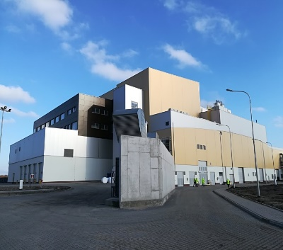
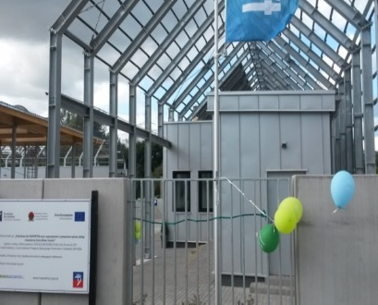
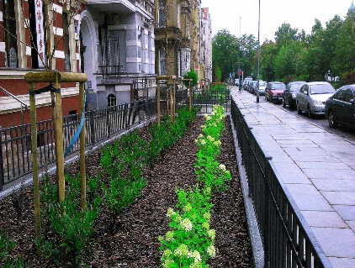

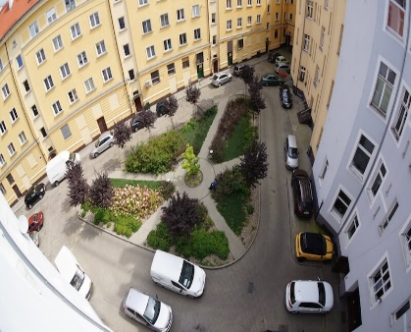


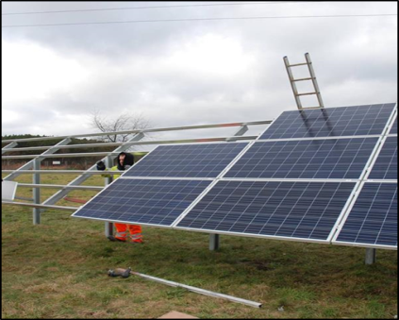
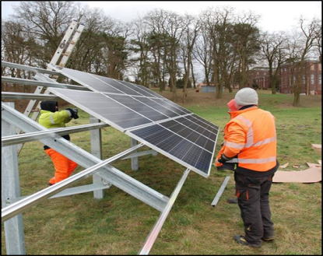
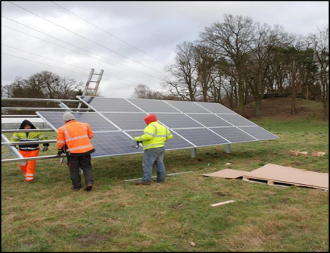
Inteligentne Środowisko
Cel: zielone planowanie i dostępność do terenów zieleni; efektywność energetyczna i redukcja CO2
Współdziałanie poprzez Zintegrowany Plan Gospodarki Niskoemisyjnej
Współdzielenie infrastruktury odpadów: oczyszczalnia ścieków, spalarnia odpadów, farma fotowoltaiczna w Pilchowie
Drugi obieg: recycling i ekoporty, upcycling (Szpargałek),
Retencjonowanie wody - Syrenie Stawy, ochrona lasów, ogrody deszczowe
Przedogródki, parki, aleje, tradycja urbanistyczna
Biurowce pasywne - klasy A (LEED)
Budowa/modernizacja systemów ciepłowniczych i chłodniczych
Notes:
Nasz cel to obniżenie emisji.
Skażenie atmosfery nie jest winą tylko dużych firm, ale również wynikiem wykorzystywania taniej energii uzyskiwanej ze spalania zanieczyszczającego środowiska węgla. Gospodarstwa domowe odpowiadają za emisję ok. 1/5 gazów cieplarnianych.
Upcycling – forma przetwarzania wtórnego odpadów, w wyniku którego powstają produkty o wartości wyższej, traktowane jako wartościowe surowce. Farma woltaiczna w Pilchowie pozwala na wyrównywanie bilansu energetycznego gmin ościennych (Kobylanka).
Retencjonowanie wody – zapominamy o powierzchniowej, naturalnej retencji; obszarami o największej chłonności są lasy. Ostatnia znacząca inwestycja w temacie retencjonowania i adaptacji do zmian klimatu to Syrenie Stawy.
W mieście: główna modernizacja energetyczna w budynkach publicznych i mieszkaniowych, rozwój elektromobilności.

Slide 9


Inteligentna społeczność
Biuro Dialogu Obywatelskiego (dotacje, inicjatywy lokalne, konkursy)
Aktywności pobudzające publiczne zaangażowanie – Szczeciński Budżet Obywatelski, Młodzieżowy budżet obywatelski, prekonsultacje i konsultacje społeczne
Programy edukacyjne
Prototypowanie urbanistyczne – proces projektowy, partycypacyjny i badawczy
Notes:
W modelu współdzielenia filarem jest społeczna aktywność, kreatywność w rozwiązywaniu problemów, współudział obywateli, instytucji w wymianie idei i informacji, zasobów, usług. Model zapewnia większe zaufanie i świadomość społeczną oraz własne poczucie w siłę sprawczą, co przekłada się na poczucie dobrostanu.

Slide 10
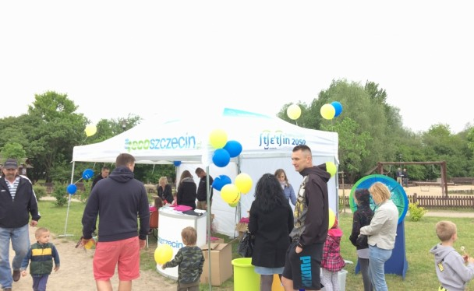
Inteligentne zamieszkiwanie
Prozdrowotne polityki miejskie
Inicjatywy przeciwdziałające wykluczeniu społecznemu i włączające całe społeczności – Centrum Informacji Cudzoziemców
Notes:
Centrum Informacji dla Cudzoziemców ma na celu podejmowanie działań wspierających zamieszkałych na terenie Szczecina cudzoziemców i integrowanie ich ze społecznością lokalną.
Prozdrowotne polityki miejskie mają odbiorców w mieszkańcach obszaru centralnego SOM.

Slide 11
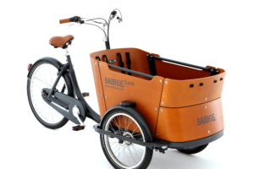

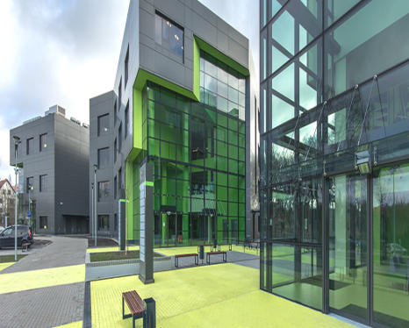
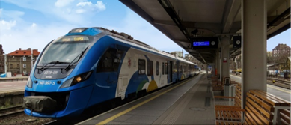

Usługi
Kolejowe przewozy aglomeracyjne realizowane przez Marszałka Województwa przy współpracy z Prezydentem Szczecina komplementarne do projektu Budowy SKM (Gryfino, Goleniów, Stargard, Szczecin)
Projekt EUFAL dotyczący elektrycznego miejskiego transportu towarowego
Szczeciński Park Naukowo - Technologiczny (Technopark Pomerania)
RCIiTT ZUT
Dom Skandynawski
Notes:
Park technologiczny to: wspólne przestrzenie biurowe, współdzielenie przestrzeni, zasobów i informacji, powierzchni konferencyjnych do wynajęcia.
Projekt Eufal obejmuje budowę platformy informatycznej pod kątem miejskiego transportu towarowego (Akademia Morska)
Regionalne Centrum Innowacji i Transferu Technologii działa w ramach ZUT, powołane w 2008 na bazie funkcjonującego od 1999 roku Biura Programów Międzynarodowych. RCIiTT prowadzi działalność doradczą i szkoleniową dla firm, naukowców, studentów i absolwentów uczelni w zakresie transferu technologii, finansowania badań i rozwoju oraz wsparcia przedsiębiorczości akademickiej.

Slide 12

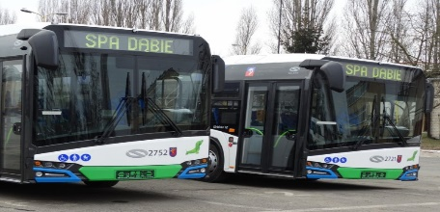
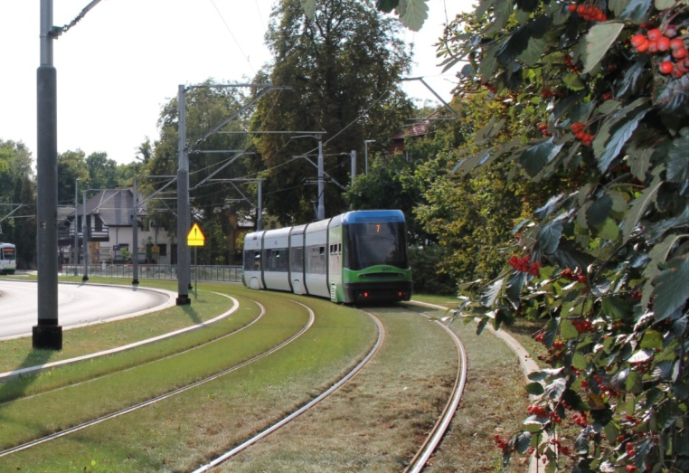
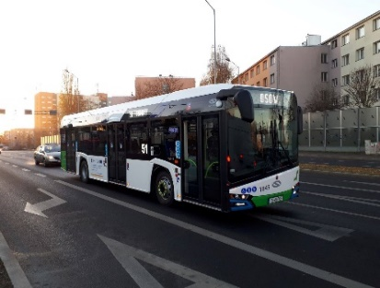
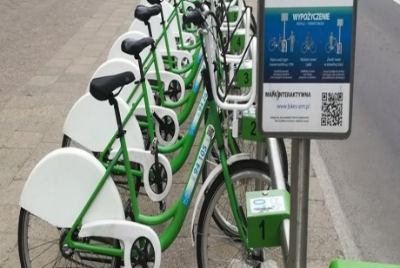
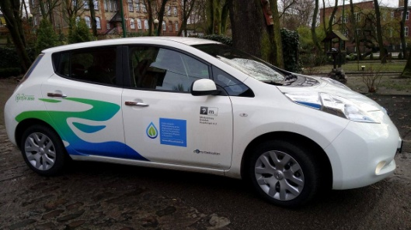
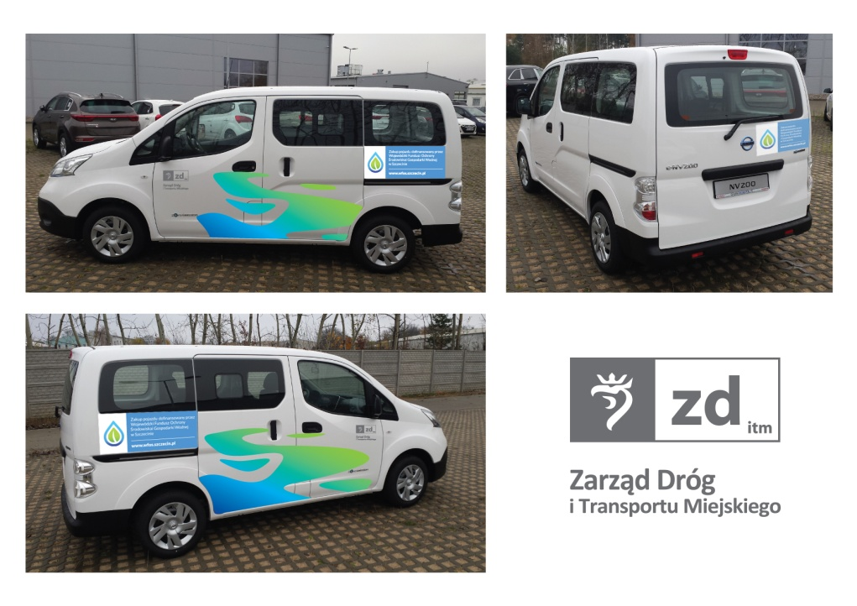
Mobilność
Cel 1: zapewnienie równowagi pomiędzy celami transportowymi, społecznymi i ochroną środowiska
Cel 2: aktywne kształtowanie mobilności w mieście, w tym zwłaszcza zachowań komunikacyjnych mieszkańców
SKM – Łękno
Projekty komplementarne do SKM – Tramwaje
Zmiana Strefy Płatnego Parkowania
Polityka parkingowa (P&R, parkingi zbiorcze)
S-Bike
ZDOS – dojazd do węzła Dobra (GDDiA, Dobra)
Ścieżka rowerowa Szczecin - Stare Czarnowo
Strategia rozwoju elektromobilności
Notes:
W działaniach rozwojowych kładziemy nacisk na nowoczesne rozwiązania, mające bezpośredni kontakt z pasażerem, ułatwiające mu podjęcie decyzji przy wyborze odpowiedniej drogi, odpowiedniego środka transportu i czasu podróży
Odpowiednio ukształtowany system transportowy pozwala zaspokoić potrzeby transportowe mieszkańców. Obecnie w Szczecinie prowadzonych jest kilka inwestycji drogowych, których zadaniem jest rozładowanie korków i poprawa komunikacji w mieście. Trwa budowa węzła Łękno, przebudowa ul. Arkońskiej i Al. Wojska Polskiego. Za chwilę rozpocznie się przebudowa Węzła Granitowa.

Slide 13
Planowanie przestrzenne
Przed nami:
Poszerzenie możliwości mierzenia efektów zarządzania polityką społeczno-gospodarczą miasta
Skuteczniejsze zarządzanie miastem na podstawie wiarygodnych danych
Wzmocnienie wizerunku miasta i zaufania do miasta
Zwiększenie przejrzystości danych o Szczecinie i SOM i promowanie wiedzy o SOM
Gotowość na klastry energetyczne

Slide 14
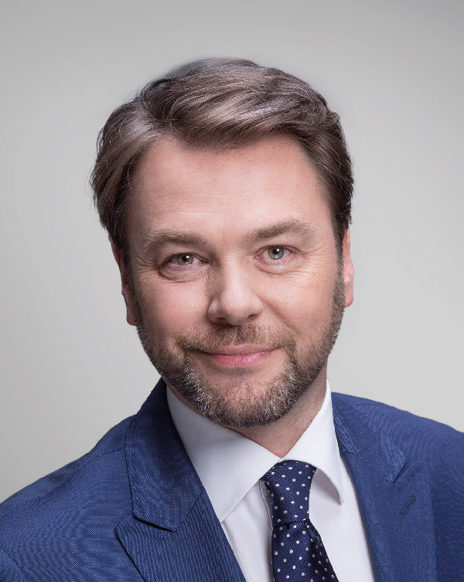

Dziękuję za uwagę.
dr hab. prof. US Daniel Wacinkiewicz
Z-ca Prezydenta Miasta Szczecin
dwacin@um.szczecin.pl
Tel: 91 4245 209
BIURO PLANOWANIA PRZESTRZENNEGO MIASTA, ul. Szymanowskiego 2, 71- 418 Szczecin

